Slide 1

Муниципальное бюджетное дошкольное образовательное учреждение
детский сад №41 комбинированного вида
ПРОЕКТ
«Дистанционное взаимодействие
инструктора по физической культуре
с семьями детей ОВЗ
по профилактике плоскостопия»
Выполнила инструктор по физической культуре
Зубарева О.А.
Г.о.г.Шахунья
2024г

Slide 2
Обоснование проекта
Проблема:
1.Недастаточная информированность родителей (законных представителей)
о физическом развитии детей с ОВЗ, о профилактике дефектов ОДА
2.Отсутствие совместной деятельности родителей и инструктора по физической
культуре
3.Невыполнение рекомендаций родителями по профилактике дефектов ОДА.
Риски:
1.Низкая мотивация родителей (законных представителей)
2.Нежелание родителей (законных представителей) использовать интернет-технологии
Цели:
1.Создание единого пространства взаимодействия инструктора по физической
культуры с семьями воспитанников с ОВЗ по проблеме профилактике дефектов ОДА
2.Сокращение времени инструктора по физической культуре на распространение
рекомендаций для родителей с детьми ОВЗ по профилактике дефектов ОДА
3.Экономия средств на объеме бумажных носителей и печати
Эффекты проекта:
1.Создание тесных взаимоотношений с каждой семьей по проблеме профилактики
дефектов ОДА
2.Экономия средств на объеме бумажных носителей и печати.

Slide 3
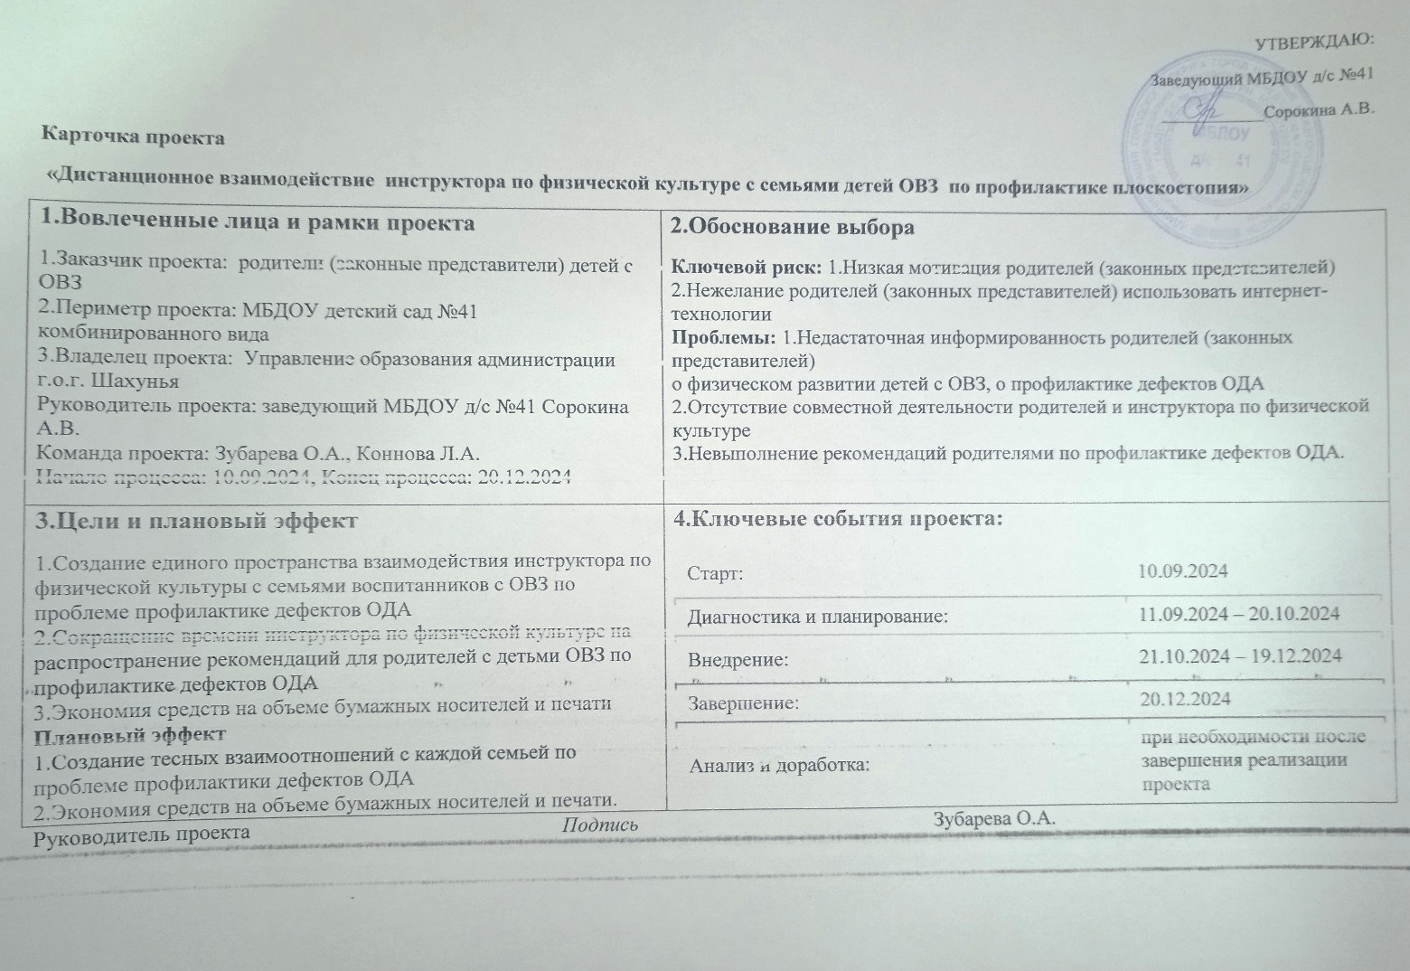
Паспорт проекта

Slide 4

Карта текущего состояния процесса
Родительские собрания
60 минут
Индивидуальная работа с родителями детей ОВЗ
Личные встречи с родителями (законными представителями) 165 мин
Заполнение инструктором тетрадей взаимодействия с воспитателями
60 минут (написание 40 мин, хождение 10 мин, объяснение 10 мин)
Написание рекомендаций для родителей (законных представителей)
120 минут
Ребенок не закрепил навык выполнения упражнений из-за отсутствия работы дома
Общее время
450 минут
1
2
3
1
Длительное доведение информации о необходимой коррекции развития ребенка
4
Возвращение к повторному выполнению упражнений
15 минут
2
Длительное доведение информации до воспитателей о содержании работы на данном этапе
5
Приглашение родителей (законных представителей)
на индивидуальную встречу
30 минут
3
Длительное доведение информации о выполнении заданий на закрепление навыков
4
5
Трата дополнительного времени педагога и родителей для личной встречи и объяснений рекомендаций
Трата дополнительного времени на повтор занятия

Slide 5
Карта целевого состояния процесса
Создание чата с родителями (законными представителями) и воспитателями
10 минут
Создание информационного пространства в облаке
Папки для родителей (законных представителей) и воспитателей 10 мин
Проведение родительского собрания
Знакомство родителей с облачным пространством и QR кодами 60 минут
Расположение информации для воспитателей
10 минут
Расположение информации для каждого родителя (законного представителя)
20 мин
Общее время
120 минут
1
2
3
4
Создание картотеки видео-рекомендаций мастер-классов по выполнению коррегирующих упражнений ребенком дома. 10 минут
5
1
Создание виртуального пространства для постоянного хранения информации
2
Быстрое доведение информации до воспитателей о содержании работы на данном этапе
3
Быстрое доведение информации о выполнении заданий на закрепление навыков
Создание блока видео-трансляций по индивидуальным рекомендациям
4
Сохранение личного времени родителей (законных представителей)
для общения с ребенком
5

Slide 6
Конечные результаты
Целевые показатели | Было | Стало
1.Создание единого пространства взаимодействия инструктора по физической культуры с семьями воспитанников с ОВЗ по проблеме профилактике дефектов ОДА | 0 % | 100%
2.Сокращение времени инструктора по физической культуре на распространение рекомендаций для родителей с детьми ОВЗ по профилактике дефектов ОДА | 450 минут | 120 минут
3.Экономия средств на объеме бумажных носителей и печати | 1000 руб | 0 рублей

Slide 7
Оценка результатов проекта
До | После
Написание инструктором по физической культуре индивидуальных рекомендаций для родителей (законных представителей); Объяснение родителям (законным представителям) о правильном выполнении упражнения ребенком; Показ родителям (законным представителям) выполнения упражнения; | Индивидуальных рекомендаций для родителей (законных представителей) стали доступнее; Родители (законные представители) могут просматривать рекомендации неограниченное количество раз в удобное для себя время; Видео рекомендации удобнее в использовании для родителей (законных представителей); Сэкономленное время родители (законные представители) проводят с детьми; Процесс создания видео консультаций стал профессиональным и творческим

Slide 8
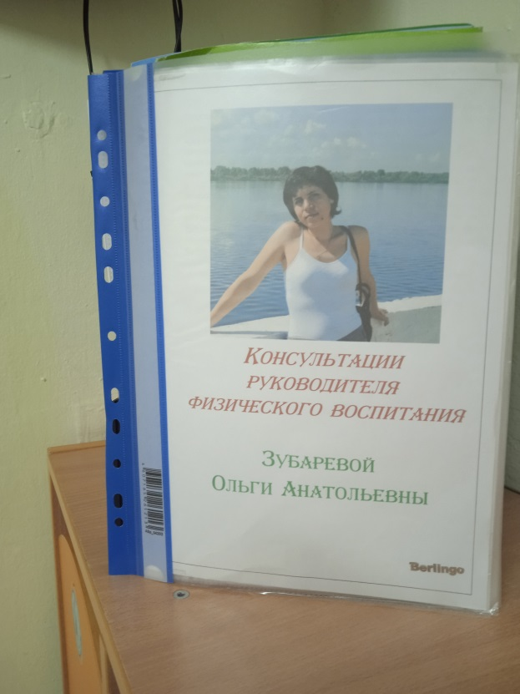
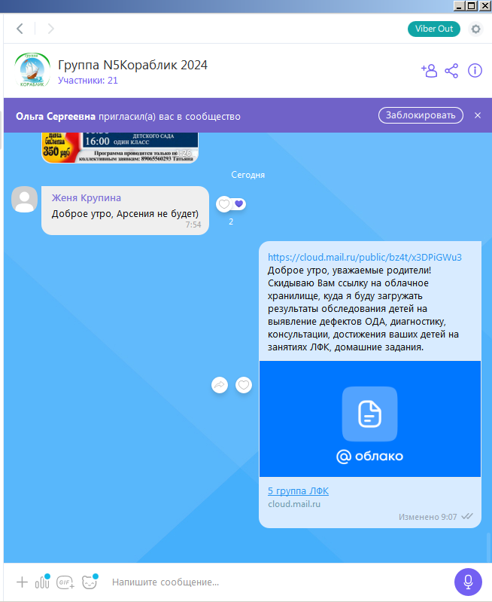
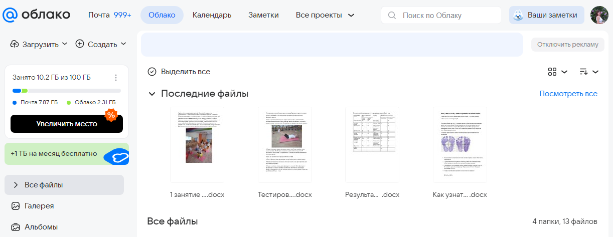
Было - стало

Slide 9
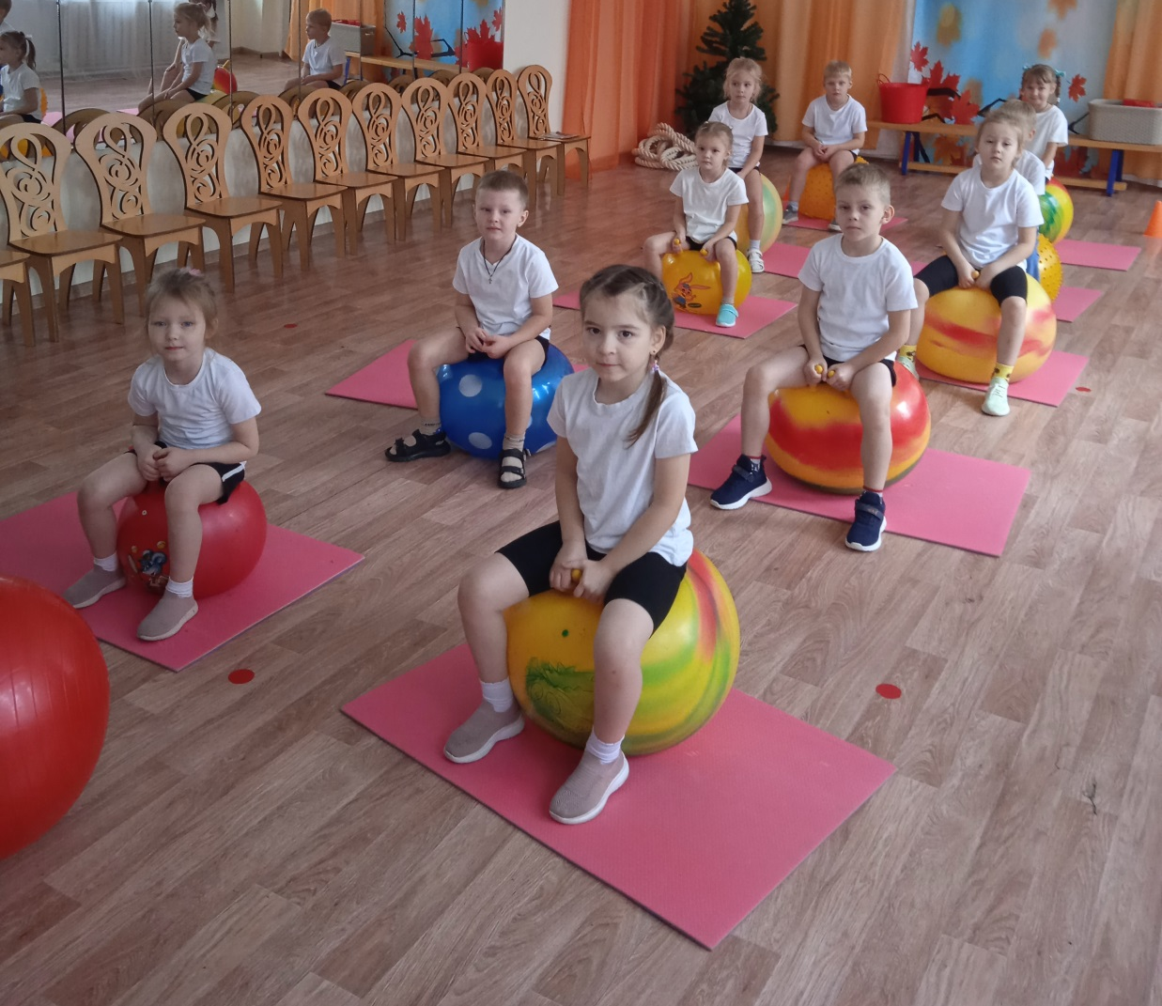
Спасибо за внимание!

